Slide 1
:: abstract class
Java

Slide 2
abstract class
Saat kita membuat sebuah superclass, kita tahu bahwa kita dapat memakai semua metode yang dimilikinya pada class anaknya. Atau kalau kita butuh metode tersebut diperbarui, kita tinggal melakukan override pada metode tersebut.
Tapi, pada suatu kasus, kita ingin membuat superclass yang bernama LivingThing(makhluk hidup).
Class ini punya beberapa method yang sudah kita kenal seperti makan, bernafas, tidur, dan berjalan. Ada satu metode yang tidak dapat kita generalisasi. Contohnya adalah method berjalan.
Human sebagai subclass dari makhluk hidup berjalan dengan 2 kaki, sedangkan Dog berjalan dengan 4 kaki. Untuk membuat superclass yang umum, kita bisa membuat suatu superclass yang memiliki beberapa metode dengan implementasi dan beberapa tidak. Class ini disebut abstract class.

Slide 3
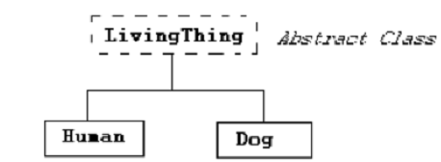
abstract class
Secara umum, abstract class adalah class yang tak dapat diinstansiasi. Biasanya abstract class berada dalam hierarki tertinggi dalam PBO (pemrograman berorientasi objek).
Metode di dalam abstract class yang tidak berisi kode program adalah abstract method (metode abstract). Nantinya, method ini harus di-override oleh subclass-nya. Jadi, kita hanya menulis deklarasi method tanpa tubuh metode dan memakai keyword abstract. Contohnya:
public abstract void iniMetode();

Slide 4
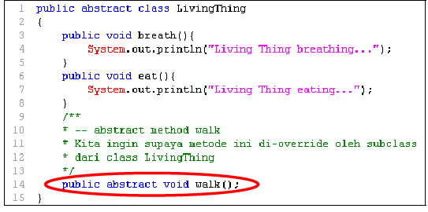
abstract class
Deklarasi Method ini disebut sebagai prototype method.
Sekarang, kita coba buat abstract class pertama kita:

Slide 5
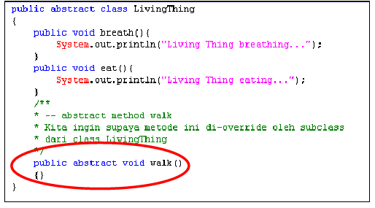
abstract class
Suatu metode yang sudah dideklarasikan abstract harus diakhiri tanpa memakai tubuh program.
Jika ditulis seperti ini:

Slide 6
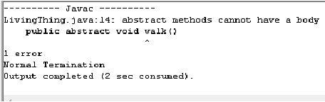
abstract class
maka akan terjadi error seperti berikut:
Ketika sebuah class dibuat sebagai subclass dari class LivingThing, class itu harus meng-override metode abstract walk(). Jika tidak, class tersebut tidak akan dapat dikompilasi dan akan terjadi error.

Slide 7
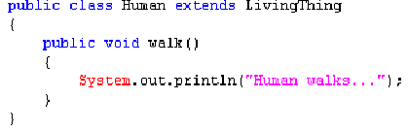
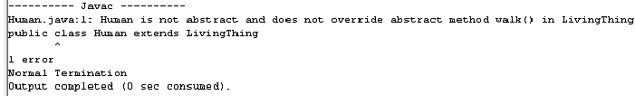
abstract class
Contoh pembuatan subclass yang benar:
Jika class Human tidak meng-override metode walk(), maka akan muncul pesan error seperti berikut:

Slide 8
abstract class
Tapi, walau class Human tidak meng-override metode yang lain seperti breath() dan eat() (yang tidak abstract) tidak akan terjadi error.
fungsi abstract class tak lain adalah untuk membuat prototype bagi class di tingkatan paling atas dalam hierarki class dan subclass-nya yang menyediakan detail implementasi dari abstract class tersebut.

Slide 9
Contoh abstract class
public abstract class Bangun2D { public abstract void cetakLuas(); public abstract void cetakKeliling(); }

Slide 10
Class turunan
public class BujurSangkar extends Bangun2D { private int sisi; public BujurSangkar(int sisi) { this.sisi = sisi; } public void cetakLuas() { int luas = sisi * sisi; System.out.println(luas); } public void cetakKeliling() { int keliling = 4 * sisi; System.out.println(keliling); } }

Slide 11
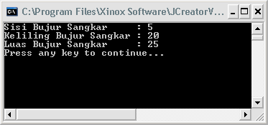
Class Demo
class Bangun2DDemo
{
public static void main(String[]args)
{
BujurSangkar bs=new BujurSangkar(5);
bs.cetakKeliling();
bs.cetakLuas();
}
}

Slide 12
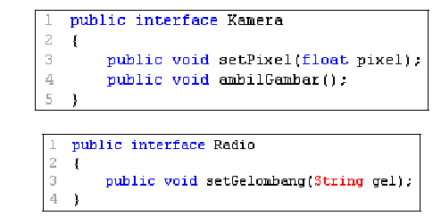
:: interface vs abstract class
Perbedaan interface dan abstract class cukup terlihat dari pemakaiannya. interface itu diimplementasikan dan abstract class itu diturunkan (diwariskan).

Slide 13
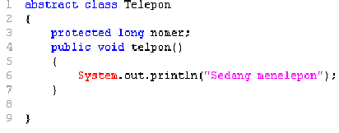
:: interface vs abstract class
Keduanya dapat dipakai bersamaan dalam satu class. Misalkan seperti contoh di bawah ini:

Slide 14
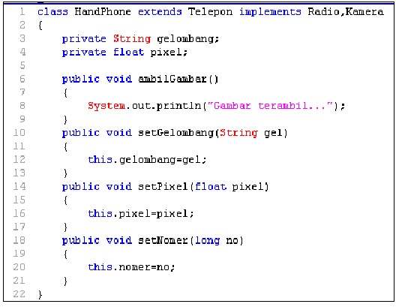
:: interface vs abstract class
Tambahkan abstract class di atas ke class HandPhone yang sudah kita buat, sehingga class HandPhone menjadi:

Slide 15
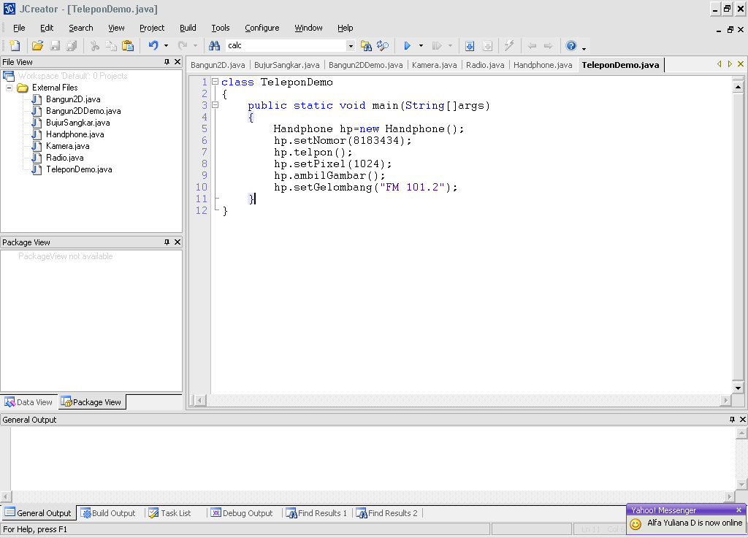
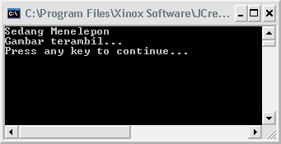
Demo Class

Slide 16
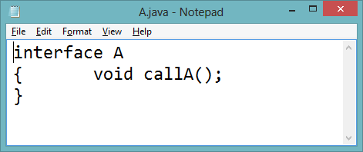
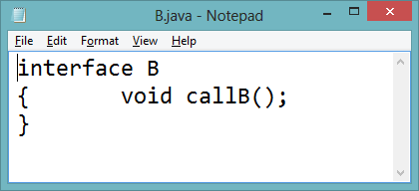
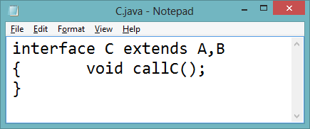
Contoh

Slide 17
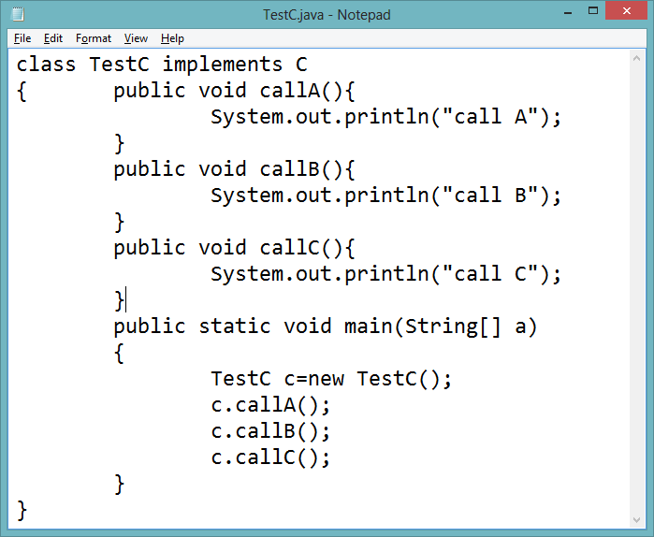
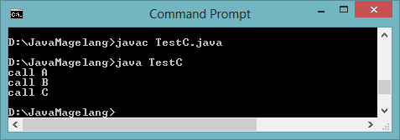
Contoh

Slide 18
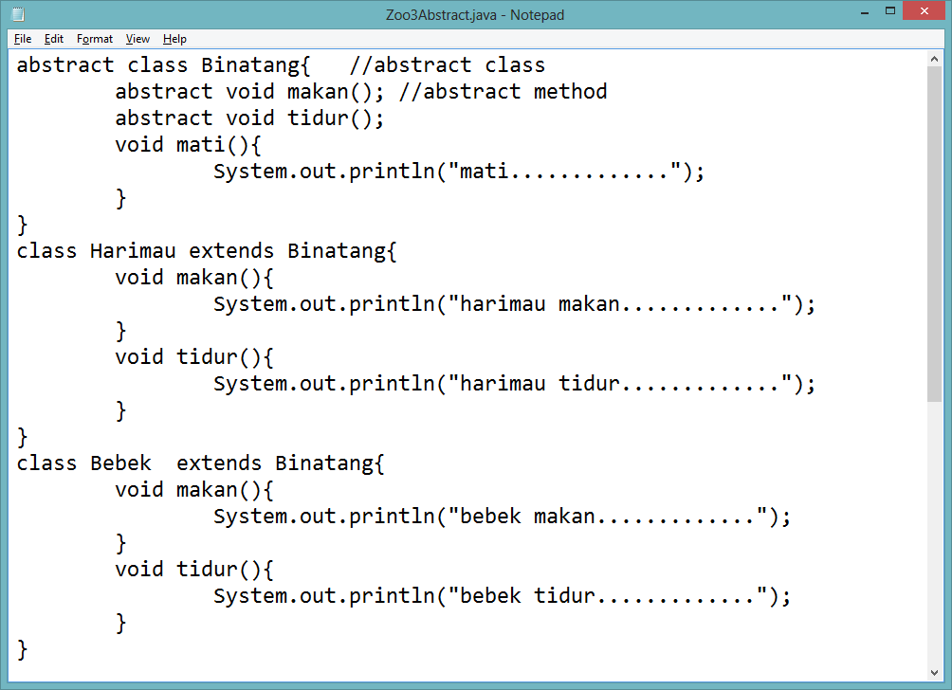
Contoh

Slide 19
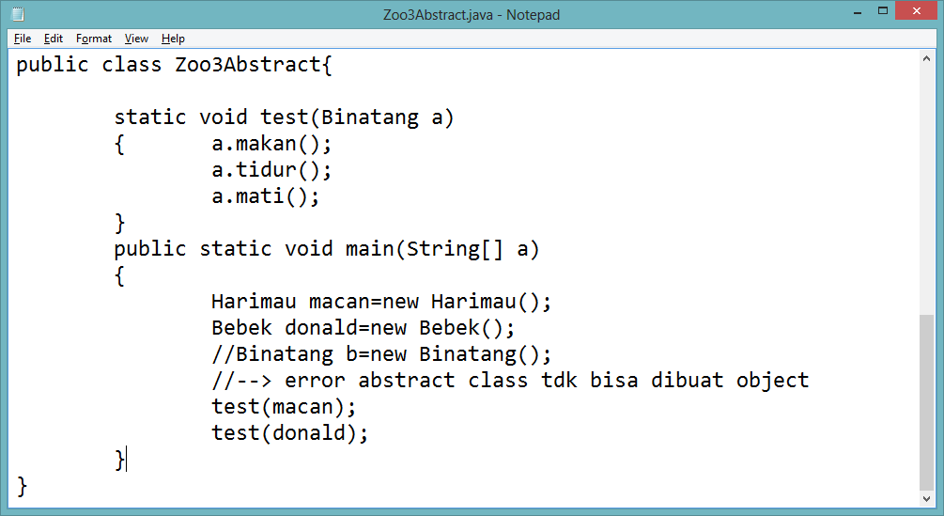
Contoh

Slide 20

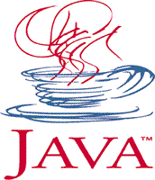

Ajib Susanto
ajibsusanto@gmail.com
ajib.susanto@dsn.dinus.ac.id
http://ajibsusanto.net
@ajibsusanto / 085876247118

Slide 21
Referensi
Object First With Java, Fifth edition, David J. Barnes & Michael Kölling, Prentice Hall / Pearson Education, 2012.
The JavaTM Tutorial,
http://docs.oracle.com/javase/tutorial/java/nutsandbolts/, Oracle, 1995-2014.
Java SE Tutorial,
http://www.oracle.com/technetwork/java/javase/downloads/jav-se-7-tutorial-2012-02-28-1536013.html, Oracle, 2014.
Java Platform, SE Documentation,
https://docs.oracle.com/en/java/javase/index.html
SCJP Sun Certified Programmer for JavaTM 6 Study Guide Exam (310-065), Kathy Sierra & Bert Bates, Mc Graw Hill, 2008.
Object Oriented Programming with Java, Romi Satria Wahono, 2008.

Slide 22

Rehat Sejenak

